Slide 1
on
ôn
ơn
c
on
con
gợn
ơn
lớn
nhộn
ơn
giòn
ngon
ôn
on
on
ôn
bốn
ơn
on
con chồn
sơn ca
nón lá
on
ôn

Slide 2
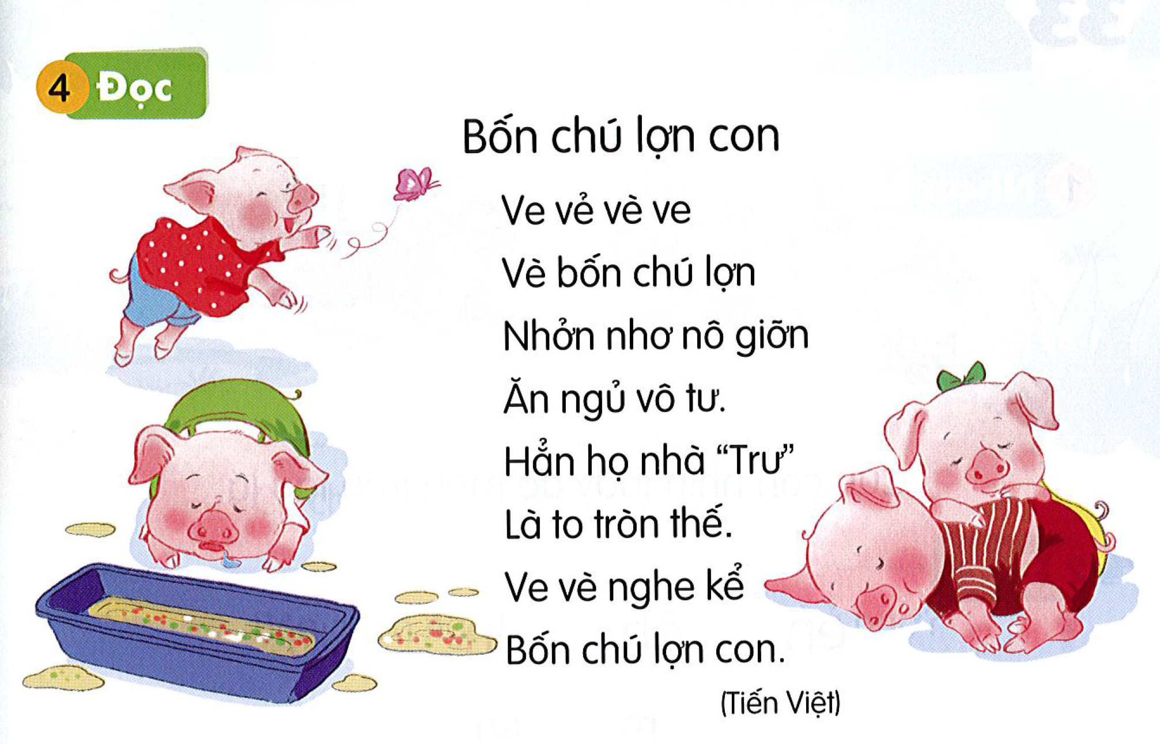

Slide 3
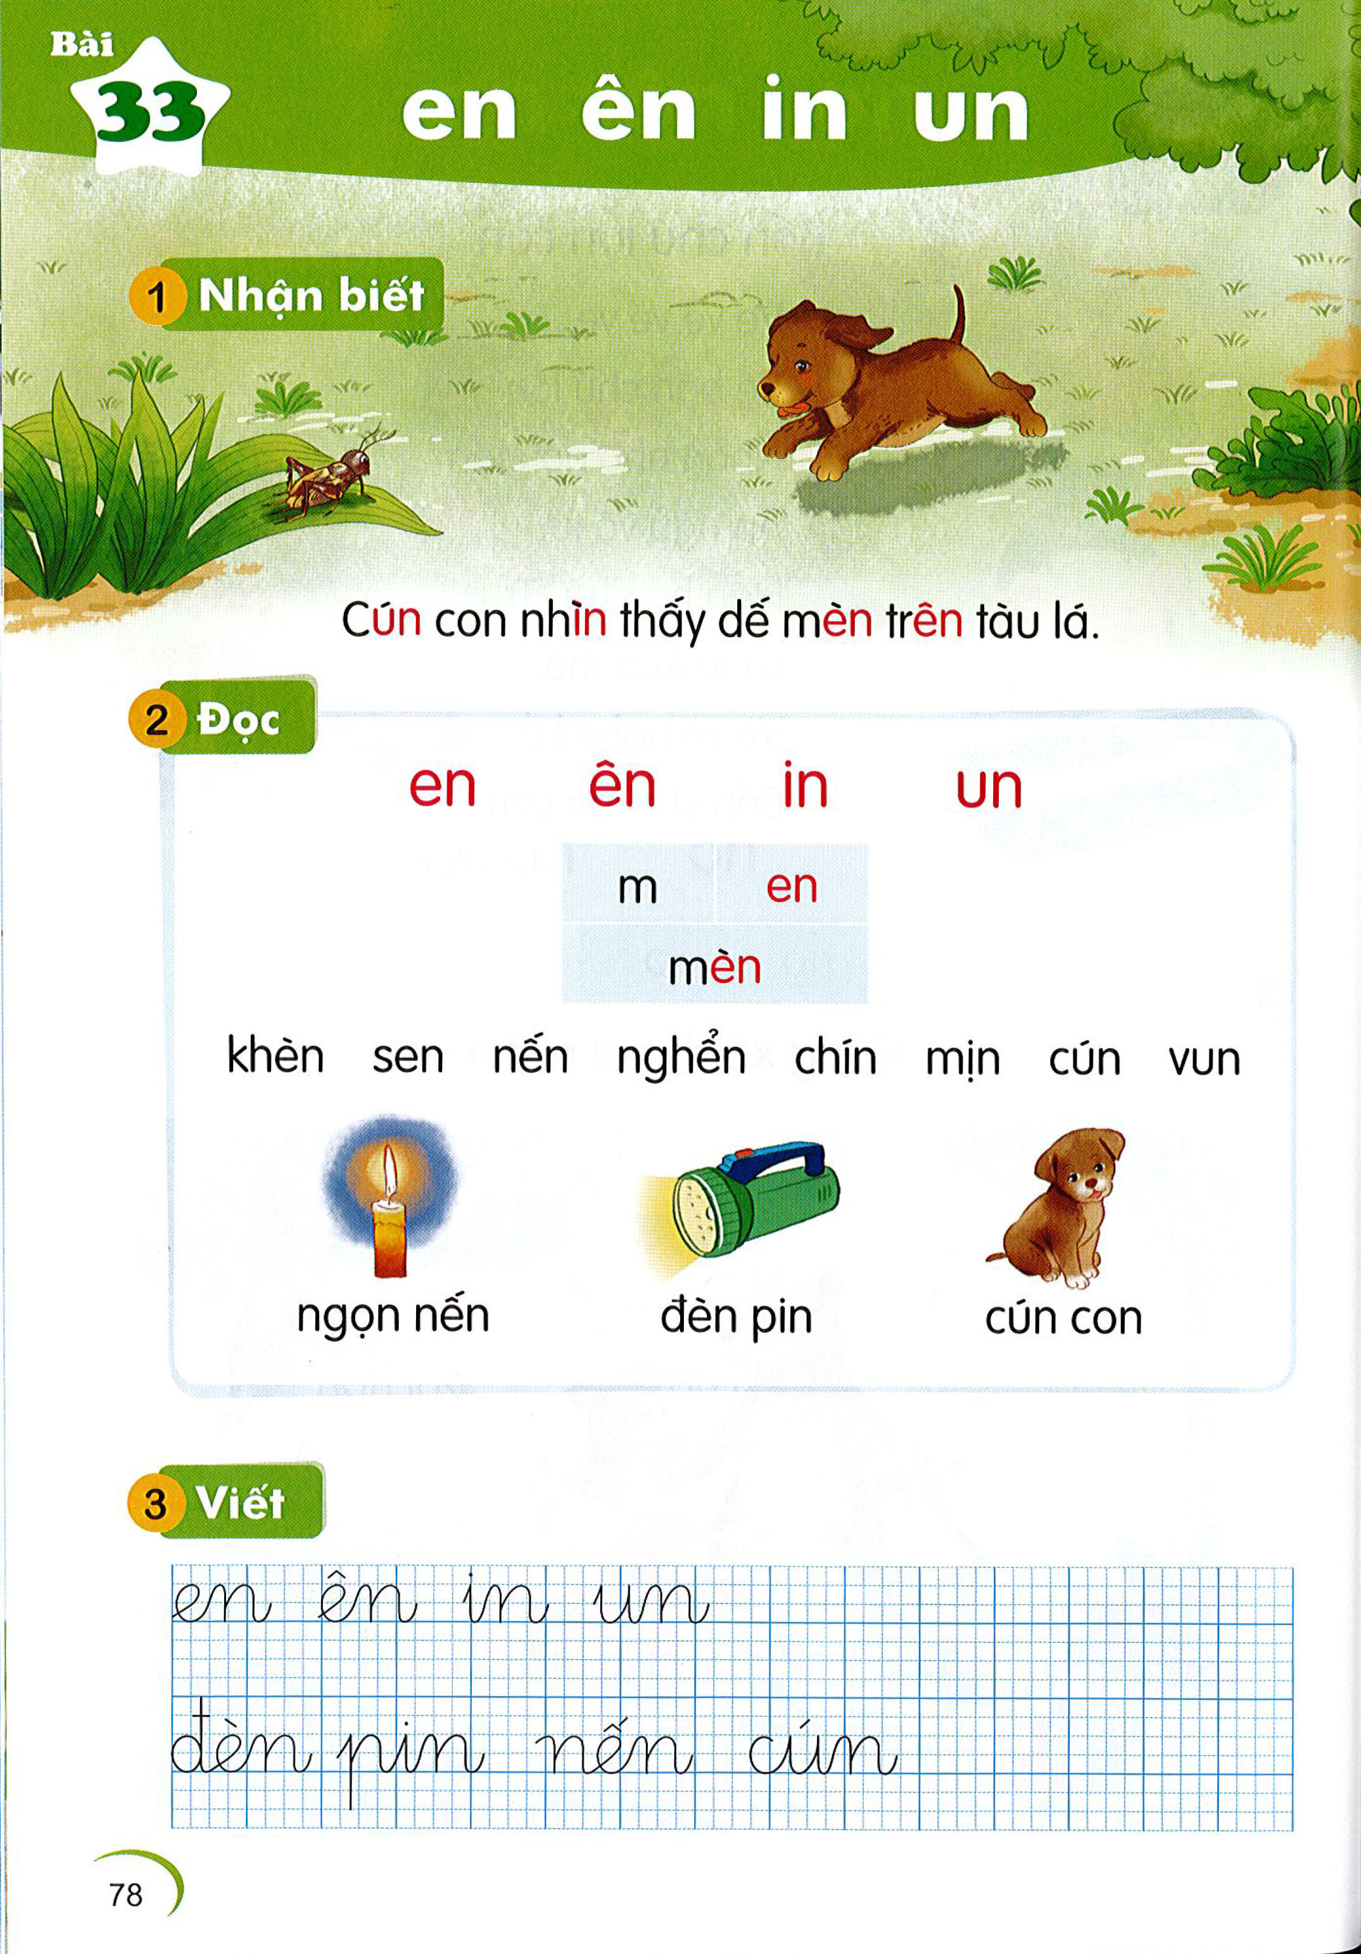
un
Cún con nhìn thấy dế mèn trên tàu lá.
en
ên

Slide 4
in
ê
i
un
en
ên
in
u
en
un
e

Slide 5
en
ên
in
un
m
en
mèn
en

Slide 6
khèn
sen
ên
in
vun
en
en
nến
nghển
chín
mịn
cún
vun
ên
un
un
nến
nghển
chín
ín
mịn
cún

Slide 7
en
ên
in
un
m
en
mèn
en
khèn
nến
nghển
chín
en
cún
sen
mịn
vun

Slide 8
cún con
đèn pin
un
ngọn nến
en
in
ên

Slide 9
en
ên
in
un
m
en
mèn
en
khèn
nến
nghển
chín
en
cún
sen
mịn
vun
pin
cún con
ngọn nến
đèn
un
ên

Slide 11
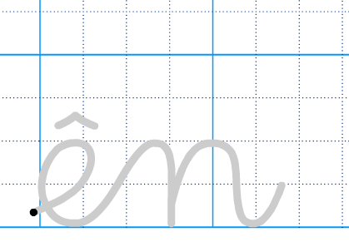
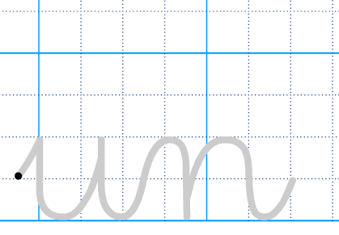
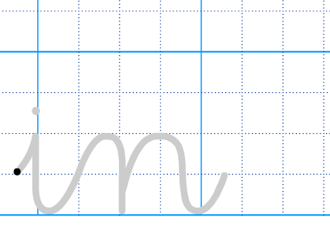
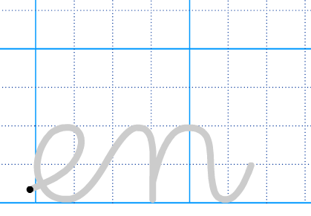

Slide 12
en
ên
in
un
m
en
mèn
en
khèn
nến
nghển
chín
en
cún
sen
mịn
vun
pin
cún con
ngọn nến
đèn
un
ên

Slide 13
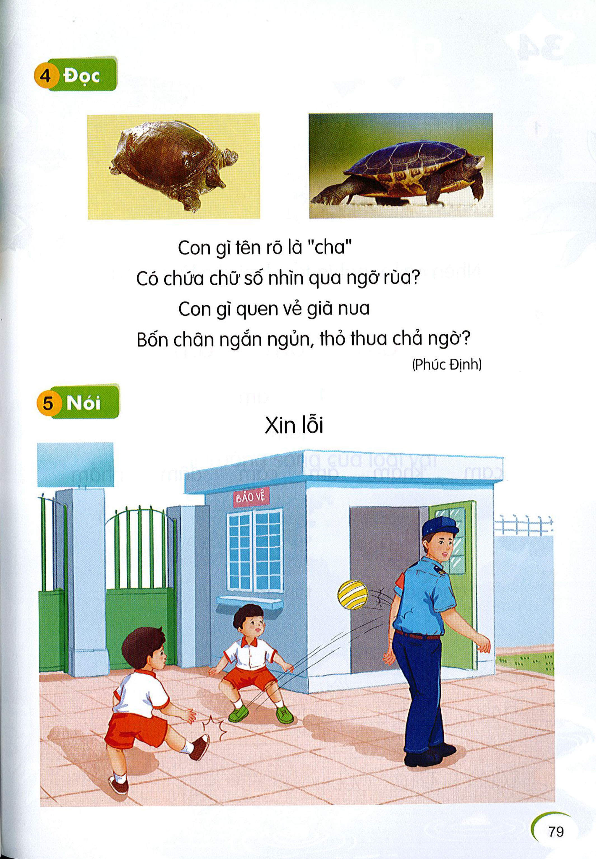
Con gì tên rõ là “cha”
Có chứa chữ số nhìn qua ngỡ rùa?
Con gì quen vẻ già nua
Bốn chân ngắn ngủn, thỏ thua chả ngờ?
(Phúc Định)
ên
ìn
en
un

Slide 14
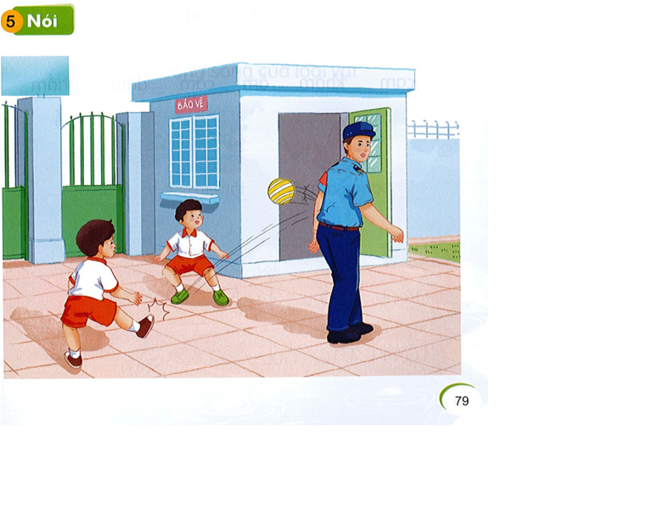
Xin lỗi

